Slide 1
Regeneration Academy on Big Data & AI
Team 02
Konstantinos Giokotos , Dimitrios Gougousis, Anastasios Iliadis , Katerina Vouta

Slide 2
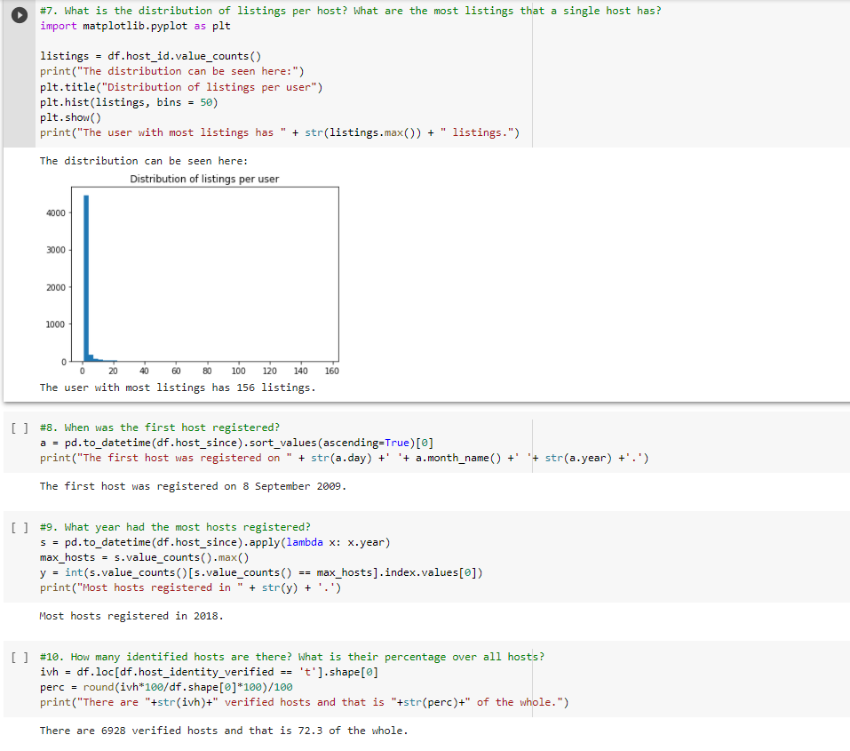
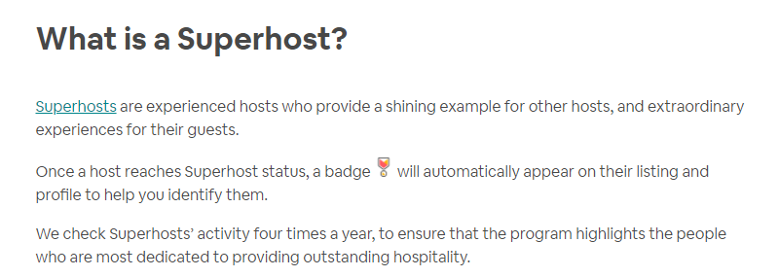
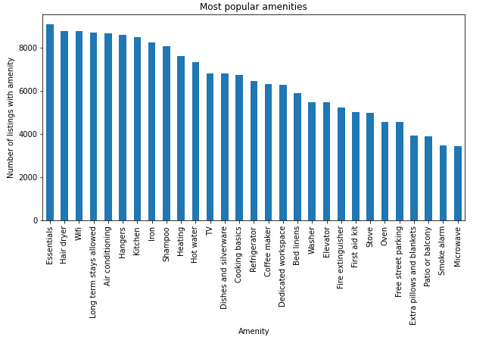

Exploratory Data Analysis
Αξιοποιήσαμε τόσο τις ερωτήσεις που μας είχαν υποβληθεί στο EDA section του Project όσο και πληροφορίες από το διαδίκτυο προκειμένου να έχουμε μια σαφή εικόνα των δεδομένων μας.

Slide 3
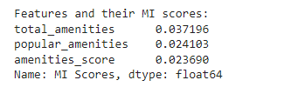
Exploratory Data Analysis
Προχωρήσαμε σε περαιτέρω ανάλυση συγκρίνοντας 3 μεθόδους για την αξιολόγηση των amenities:
1
Υπολογισμός του συνολικού αριθμού των amenities.
2
Υπολογισμός του αριθμού των δημοφιλών amenities.
3
Υπολογισμός μιας μετρικής με βάση τη σημασία κάθε amenity.

Slide 4
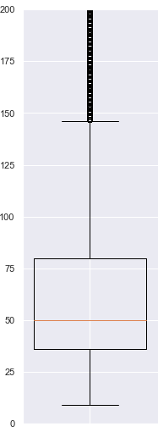
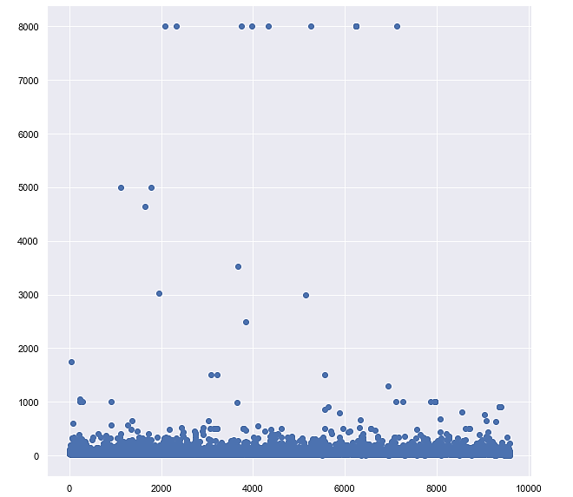
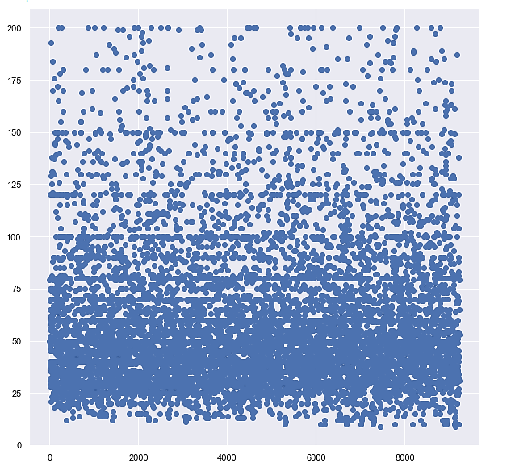
Exploratory Data Analysis
Αποφανθήκαμε για την διαχείριση των outliers στην τιμή αξιοποιώντας τα ακόλουθα plots
Outliers Raw Visualization
Price_threshold = 200
Price
Price
Price
Sample
Sample

Slide 5
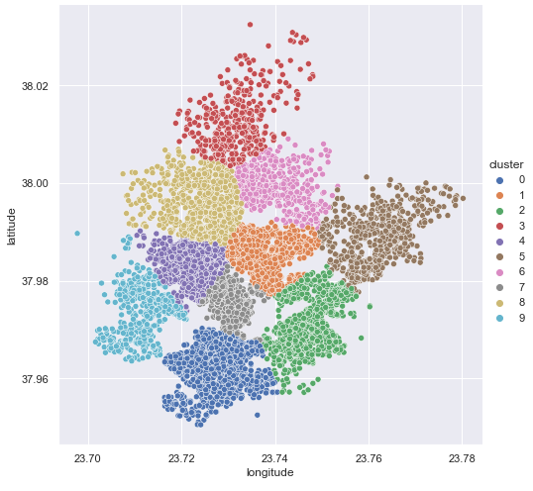
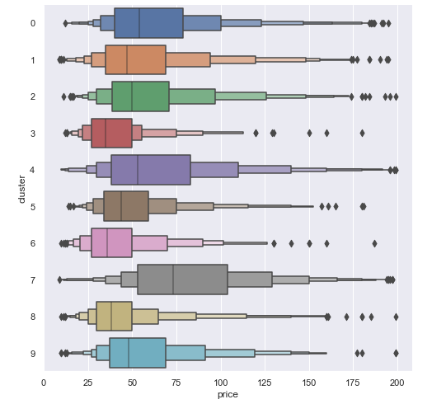
Exploratory Data Analysis
Τέλος, επιχειρήσαμε να αξιοποιήσουμε τις συντεταγμένες κατηγοριοποιώντας τα καταλύματα σε περιοχές, προσπαθώντας να συσχετίσουμε τις γειτονιές με την τιμή των καταλυμάτων.

Slide 6
Preprocessing
Get host years from host_since
Encoding host_response_time
Process host_response_rate and host_acceptance_rate
Process bathrooms
Encode room_type
Replace 't' and 'f' values
Process amenities
Clean up price column
Encode neighborhoods with their frequencies

Slide 7
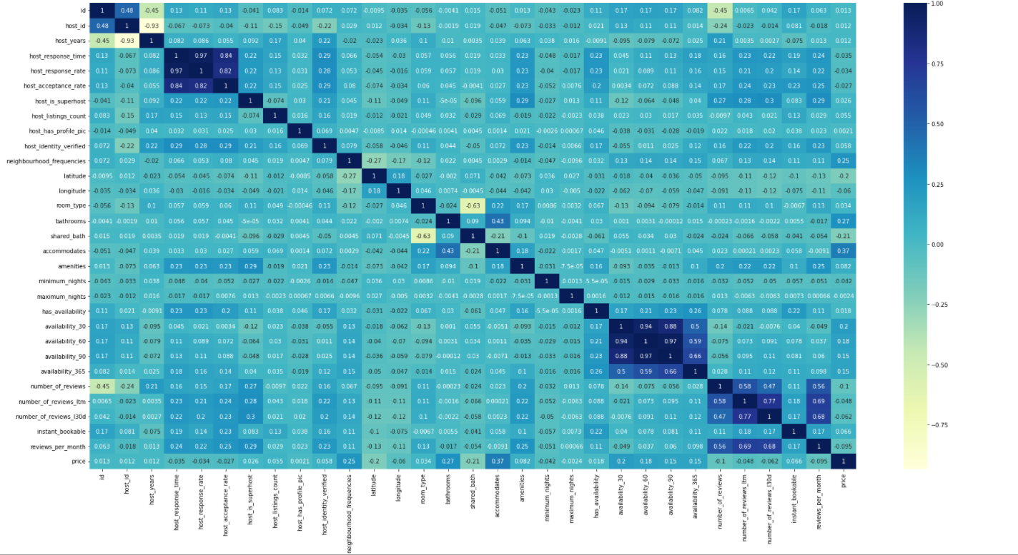
EDA - Preprocessing
Αφού καθαρίσαμε τα δεδομένα μας αποφασίσαμε να ελέγξουμε την συσχέτιση των χαρακτηριστικών με την τιμή ώστε να εντοπίσουμε αυτά που την επηρεάζουν περισσότερο.

Slide 8
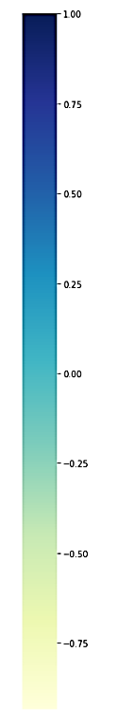
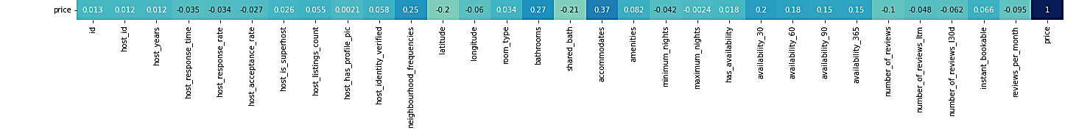
EDA - Preprocessing
Πιο συγκεκριμένα :

Slide 9
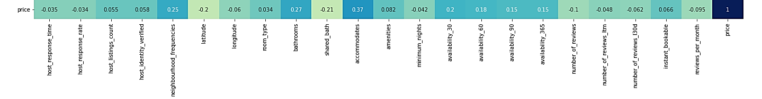
EDA - Preprocessing
Με βάση το παραπάνω Heatmap αποφασίσαμε να κρατήσουμε μόνο Features με absolute correlation > 0,03 θεωρώντας τα πιο σημαντικά. Κρατήσαμε επίσης και όλα τα encoded features.

Slide 10
Preprocessing
Process bathrooms
Αξιοποιήσαμε το feature bathrooms_text δημιουργώντας από αυτό δυο νέα features το shared_bath που ορίζει αν υπάρχει κοινόχρηστο μπάνιο ή όχι και το νέο bathrooms που περιέχει τον αριθμό των μπάνιων.
bathrooms_text
bathrooms
shared_bath

Slide 11
Preprocessing
Encode host_response_time + room_type
Για την κωδικοποίηση ορισμένων feature που υπήρχε μια λογική ταξινόμηση χρησιμοποιήσαμε ordinal encoding.

Slide 12
Preprocessing
Encode neighborhood_cleansed with frequency
Κωδικοποιήσαμε τις γειτονίες με βάση τη συχνότητα εμφάνισης, θεωρώντας ότι οι γειτονίες που εμφανίζουν περισσότερες καταχωρήσεις προτιμώνται περισσότερο από τους χρήστες.

Slide 13
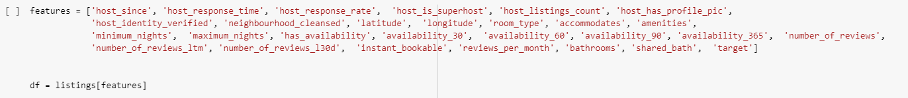
Preprocessing
Καταλήξαμε έτσι στα τελικά μας Features τα οποία είναι τα ακόλουθα 27 :

Slide 14

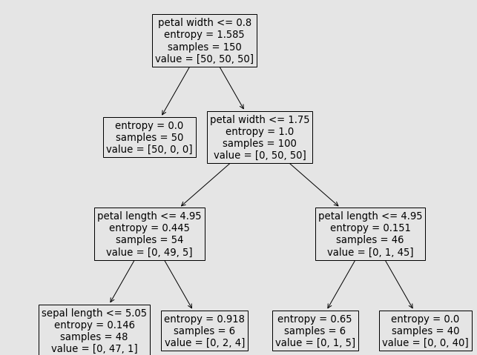
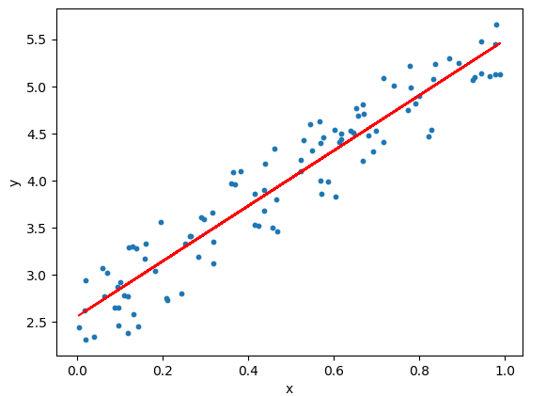
Modeling
Έχοντας χωρίσει τα δεδομένα σύμφωνα με τις οδηγίες δοκιμάσαμε να εκπαιδεύσουμε τα ακόλουθα μοντέλα :
1
Decision Tree
2
Linear Regression
3
Random Forest
4
XGBoost

Slide 15
Modeling
Με τις default παραμέτρους τα μοντέλα μας έδωσαν τα εξής αποτελέσματα:​
 | MAE | MAPE
Decision Tree | 24.10 | 0.44
Linear Regression | 27.53 | 0.55
Random Forest | 17.23 | 0.33
XGBoost | 17.22 | 0.33

Slide 16
Modeling
Τα μοντέλα που ανταποκρίθηκαν καλυτέρα στην εκπαίδευση και το hyperparameter tuning ήταν:
Grid Search
10-fold Cross Validation
 | Max_depth | N_estimators | Learning Rate | MAE
Random Forest | 20 | 400 | 0.1 | 17.077
 | Max_depth | N_estimators | Learning Rate | MAE
XGBoost | 7 | 950 | 0.025 | 15.995

Slide 17
Modeling
Τελικά για το μοντέλο μας επιλέξαμε να χρησιμοποιήσουμε τον XGBoost με βέλτιστη απόδοση στο Test Set:
XGBoost | MAE | Median AE | MAPE
Best Train Set | 15.995 | 10.82 | 0.29
Test Set | 29.82 | 11.09 | 0.32
AutoML | MAE | Median AE | MAPE
Test Set | 44.38 | 18.66 | 0.64

Slide 18



Στην συνέχεια…

Slide 19
Deploy the model as a Service
Παρόλα αυτά, προχωρήσαμε στην κατασκευή ενός API που διαχειρίζεται το μοντέλο μας χρησιμοποιώντας τη βιβλιοθήκη FastAPI και στην συνέχεια καταφέραμε να λάβουμε αποτελέσματα για τυχαίες παρατηρήσεις του dataframe.

Slide 20
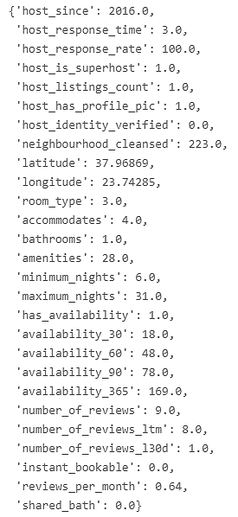
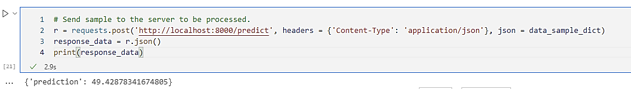
Deploy the model as a Service
Τα αποτελέσματα ήταν τα ακόλουθα :

Slide 21

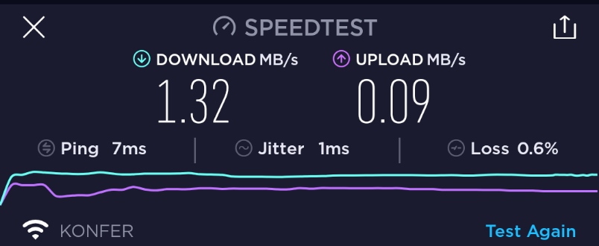

Deploy the model as a Service

Slide 22


Mara & TT’s thank you for passing on the knowledge
Thank you for making all this happen!

